Slide 1
Результати зимової
заліково-екзаменаційної сесії у 2024 -2025 н.р.
на
факультеті фізичної культури, спорту та психології

Slide 2
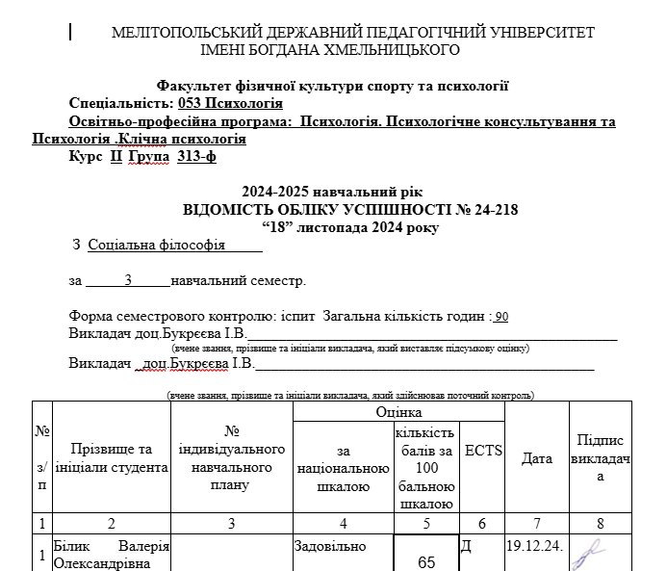
Нагадування!
Не повинні співпадати!

Slide 3
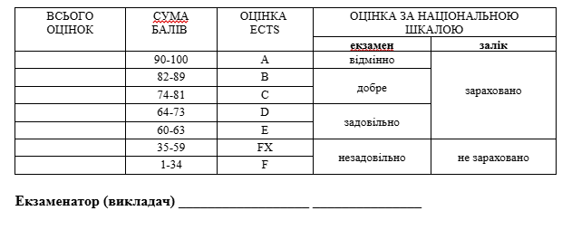
Нагадування!
Заповнювати обов'язково!

Slide 4
Загальні результати зимової заліково-екзаменаційної сесії на факультеті ФКСП у 2024-2025 н.р.
АБСОЛЮТНА УСПІШНІСТЬ – 96,6%
ЯКІСТЬ ЗНАНЬ – 66,3%

Slide 5
Факультет фізичної культури, спорту та психології
Загальна кількість студентів - 447
Здобувачі, які знаходяться в академічній відпустці – 2
Здобувачі, які повинні складати сесію – 445
Здобувачі, які склали сесію – 431 (96,8%)
Здобувачі, які отримали незадовільні оцінки – 1 (0,22%)

Slide 6
Абсолютна успішність знань здобувачів за спеціальностями

Slide 7
Якість знань здобувачів за спеціальностями

Slide 8
Освітні компоненти з низькою абсолютною успішністю (%) та якістю знань (%):
На «відмінно» склали зимову заліково-екзаменаційну сесію на факультеті 110 здобувачів
Після зимової заліково-екзаменаційної сесії на факультеті відрахували 5 здобувачів

Slide 9
Рейтинг здобувачів
Академічну стипендію (2000 грн.) отримають - 54 здобувача (45%)
Підвищену стипендію (2910 грн.) отримають - 8 здобувачів (15%)

